Slide 1



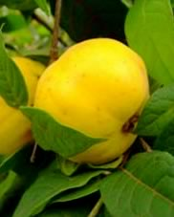
ESCUELA SUPERIOR POLITECNICA DEL LITORAL.
INSTITUTO DE CIENCIAS QUIMICAS Y AMBIENTALES.
QUIMICA GENERAL I.
CONCURSO SEMESTRAL DE EMPRENDIMIENTO, CIENCIA Y TECNOLOGIA, CSECT.
GRUPO N.-6
PRODUCTO:
“Arazá
al-K☺kγz”
INTEGRANTES:
PEDRO QUESADA GUTIERREZ
LUIS VACA SALAZAR

Slide 2
1.- ANTECEDENTES
En conmemoración y en honor al Quincuagésimo Aniversario de la ESPOL, se implemento en el ICQA el Concurso Semestral de Emprendimiento, Ciencias y Tecnología (CSECT). En la cual nos impulsa a trabajar marcando la diferencia en la calidad de elaborar productos y servicios para servir a la sociedad, la salud y medio ambiente.

Slide 3
2.- INTRODUCCIÓN
El primer alimento que recibió el nombre de galleta fue una especie de pan de forma plana y de larga conservación, distribuido entre tripulaciones de buques y grupos de soldados. Actualmente, con este término nos referimos a una amplia serie de productos de variadas formas y sabores, producidos en casas, panaderías e industrias.
Aunque la industria galletera es moderna, el origen de las galletas se remonta a los primeros tiempos de la humanidad. Gradualmente la industria galletera inició un proceso de crecimiento y desarrollo que ya no se detuvo y que por el contrario se incrementó de acuerdo con los gustos y necesidades de los consumidores. En la actualidad, la galleta es un alimento popular y se encuentra en todas partes, sin distinción de países ni lugares.

Slide 4
3.- JUSTIFICACION:
Nuestra tarea consiste en dar a conocer las galletas de arazá garantizando que nuestro objetivo más importante es el cliente y cubrir las expectativas del paladar más exigente, con un servicio eficaz y un producto de alta calidad. Es importante dar a conocer a la comunidad las principales propiedades y beneficios con las que cuenta el arazá , ya que además de ser una fruta rica al paladar humano goza de grandes e importantes beneficios proteínicos y vitamínicos lo cual lo hace atractivo hacia nuestros posibles consumidores.

Slide 5
4.- OBJETIVOS
4.1 OBJETIVO GENERAL
Dar a conocer nuestro producto al mercado con el propósito de ser una marca reconocida por su calidad y excelentes propiedades nutricionales.
Implementar el uso del arazá, una fruta poco conocida en el mercado de producción de alimentos, y que posee propiedades de cítricos.

Slide 6
4.2 OBJETIVOS ESPECÍFICOS
Contribuir al mejoramiento nutricional de las personas al complementar su alimentación con un producto nuevo y natural.
Proteger la salud de las personas aplicando las normas sanitarias específicas relacionadas con nuestro producto.
Posicionar nuestro producto en el mercado de alimentos.

Slide 7
4.3 MISIÓN
Ser un producto líder en la comercialización ya que posee altos beneficios proteínicos y vitamínicos, llegando a posicionarnos en la mente de nuestros consumidores como la primera opción al momento de elegir un producto en nuestra categoría.
4.4 VISIÓN
Hacer de nuestro producto un elemento importante en la alimentación llevando bienestar a cada individuo y por encima de todo satisfacer por completo sus necesidades y cuidando su salud.

Slide 8
5.- PRODUCTO ELABORADO PARA EL CSECT
MATERIA PRIMA ( FRUTA ARAZÁ )
El arazá es un frutal nativo de la Amazonía perteneciente a la familia de las Mirtáceas, que presenta gran capacidad de adaptación a condiciones de trópico húmedo. Es un árbol pequeño que alcanza 3 metros de altura y es un arbusto que crece en sectores con clima tropical húmedo, con temperaturas entre los 22 a 23 ºC, cada planta produce entre 400 Kg por cosecha en temporada alta.
Arbusto de Arazá

Slide 9
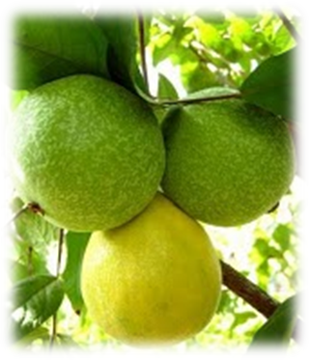
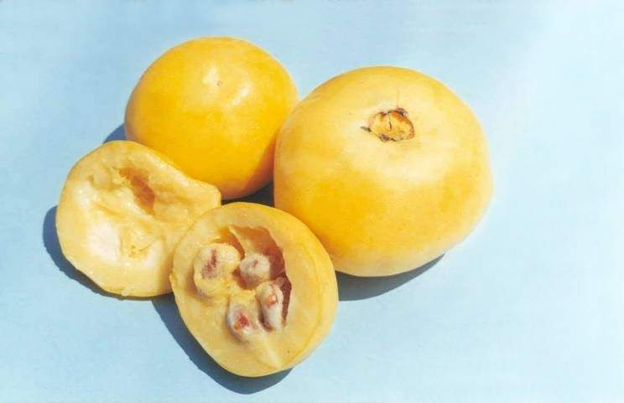
La fruta de arazá, es de color verde en estado inmaduro y ligeramente amarillento a amarillo dorado cuando alcanza la madurez, muy aromática, de 10 cm. de diámetro, con pesos comprendidos entre 200 gramos y puede llegar hasta 600 gramos y generalmente posee de 8 a 10 semillas.

Slide 10
+CONTENIDO NUTRICIONAL DEL ARAZÁ+
Factores nutricionales del arazá
Ácido ascórbico | 74,0
Cal | 39,8
Calcio | 0,19
Carbohidratos | 89,0
Caroteno | 0,4
Fibra | 6,07
Fósforo | 0,09
Grasa | 2,0
Hierro | 87,0
Magnesio | 0,10
Manganeso | 13,0
Pectina | 3,4
Potasio | 2,15
Proteína | 10,1
Vitamina A | 7,75
Vitamina B1 | 9,84
Vitamina C | 74,0
Zinc | 11,0

Slide 11
5.1.- DESCRIPCIÓN DEL PRODUCTO
ARAZA, AL K☺KγS, edición “NAVIDAD CON ARAZA”, es un producto que cumple con la condición 3B, Bueno, Bonito y Barato; son galletas hechas con arazá, una exótica y poco conocida fruta, que tienen un singular e inigualable sabor acidito, pero que es transformado en una rica golosina dulce.
Nuestro producto se caracteriza por ser importante para el crecimiento y desarrollo del organismo, fundamental para el mantenimiento de la vida y la salud, gracias a sus altos contenidos en vitamina A y C, un buen complemento para tu alimentación.

Slide 12

EL PRODUCTO
“Arazá
al-K☺kγz”
“NUTRIRTE ES PARTE DE TU VIDA”

Slide 13
ETIQUETA COMERCIAL DEL PRODUCTO (Parte frontal)
GALLETAS NAVIDEÑAS
CON EXTRACTO NATURAL DE ARAZA
Para una nutrición completa.
“Arazá
al-K☺kγz”
Nutrirte es parte de tu vida
P.V.P $0.75
Contenido neto:
70 g

Slide 14
ETIQUETA COMERCIAL DEL PRODUCTO (Reverso)
ARAZA, AL K☺KγS, es un producto que cumple con la condición 3B, Bueno, Bonito y Barato; son galletas hechas con arazá, una exótica y poco conocida fruta, que tienen un singular e inigualable sabor acidito, pero que es transformado en una rica golosina dulce.
INGREDIENTES ESENCIALES:
Pulpa de arazá-azúcar-mantequilla-harina sin preparar-huevos-sal-bicarbonato de sodio.
INDICACIONES DE USO:
Una vez abierto el empaque, consumir inmediatamente, y disfruta de su inigualable sabor.
INFORMACION NUTRICIONAL: Este súper producto tiene arazá, llena de vitamina A, C y bioelementos.
PRODUCTO DE VENTA LIBRE
ELABORADO POR: Grupo 6 (Sr. Pedro Quesada Gutiérrez y Sr. Luis Vaca Salazar, estudiantes de la ESPOL)
QUEREMOS TUS SUGERENCIAS: CONTACTOS:
Pedro Quesada: 098410571, pquesada@espol.edu.ec
Luis Vaca: 085620547, luianvac@espol.edu.ec
http://blog.espol.edu.ec/galletasdearazacsect/

Slide 15
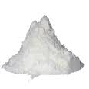


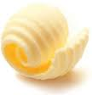


5.2.- INGREDIENTES
¾ tazas de mantequilla.
1 cucharada de pulpa de arazá.
1 taza de azúcar.
2 ½ tazas de harina sin preparar.
2 huevos.
1 cucharadita de sal
½ taza de bicarbonato de sodio.
Harina
Pulpa de Arazá
Huevos
Mantequilla
Azúcar
Bicarbonato

Slide 16
5.3.- PREPARACIÓN
En un recipiente, agregar la mantequilla con el azúcar, huevos y la pulpa de arazá.
Tamizar la harina, con el bicarbonato de sodio y la sal.
Deje reposar la mezcla antes mencionada en el refrigerador por 30 minutos.
Estirar la masa de 3 a 4 milímetros de espesor. Usar un cortador de galletas.
Previamente engrasar con mantequilla el molde para hornear las galletas. Preparar el horno a 200°C, introducir el molde con las galletas, esperar a que se horneen de 6 a 8 minutos.

Slide 17
5.5 MODO DE USO:
Una vez abierto el producto, consumirlo
5.6 COSTOS:
Después de hacer cuentas con referencia a los productos empleados y el envase a utilizar, las galletas de arazá tendrán un precio de $0,75, con un peso de 70 g aproximadamente.

Slide 18
6.-CONCLUSIONES
Dado que deseamos lograr un posicionamiento en la mente de nuestros consumidores, es importante realizar campañas publicitarias las cuales son fundamentales para dar a conocer nuestro producto.
7.-BIBLIOGRAFIA:
http://www.bidnetwork.org/download?id=143073
http://www.agronet.gov.co/www/docs_si2/Aspectos%20generales%20del%20araza.pdf
http://www.una.ac.cr/ambi/Ambien-Tico/103/pablo.htm
http://www.otca.org.br/publicacao/SPT-TCA-VEN-SN%20araza.pdf

Slide 19
MAS INFORMACION:
Grupo n.-6:
PEDRO QUESADA GUTIERREZ
pquesada@espol.edu.ec
pedhab@hotmail.com
LUIS VACA SALAZAR
luianvac@espol.edu.ec
antoniovsa@hotmail.com
Blog del producto:
http://blog.espol.edu.ec/galletasdearazacsect/

